Slide 1

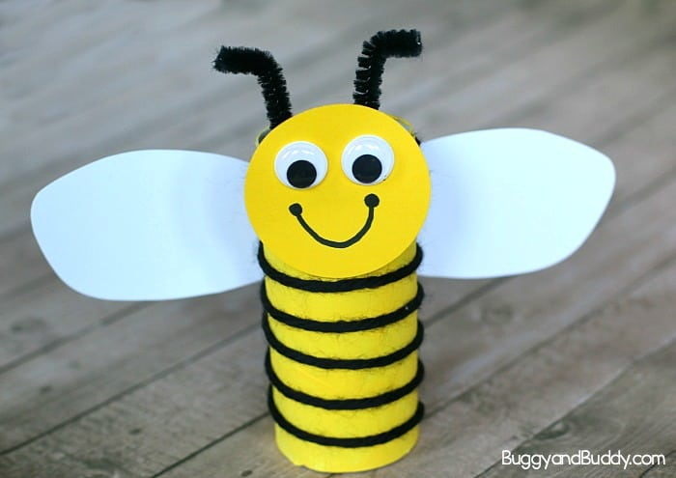
PČELICE
POTREBAN MATERIJAL:
TULJAC
ŽUTA TEMPERA
CRNI KONAC
LJEPILO
ŽICA
BIJELI I ŽUTI PAPIR
ŠKARICE

Slide 2
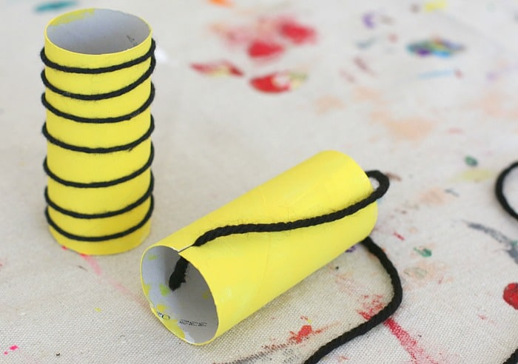
OBOJITE TULJAC U ŽUTU BOJU,NAKON TOGA ZALJEPITE CRNI KONAC OKO TULJCA

Slide 3
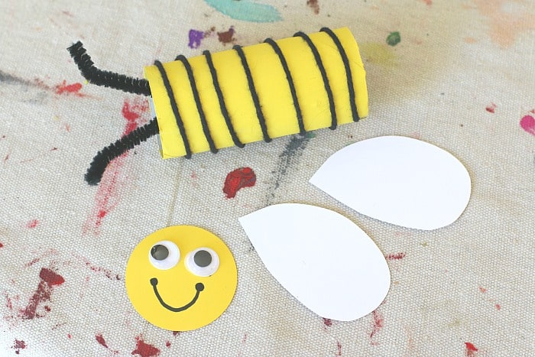
NAKON ŠTO STE OMOTALI KONAC,IZREŽITE KRILA I OČI I ZALJEPITE NA TULJAC

Slide 4
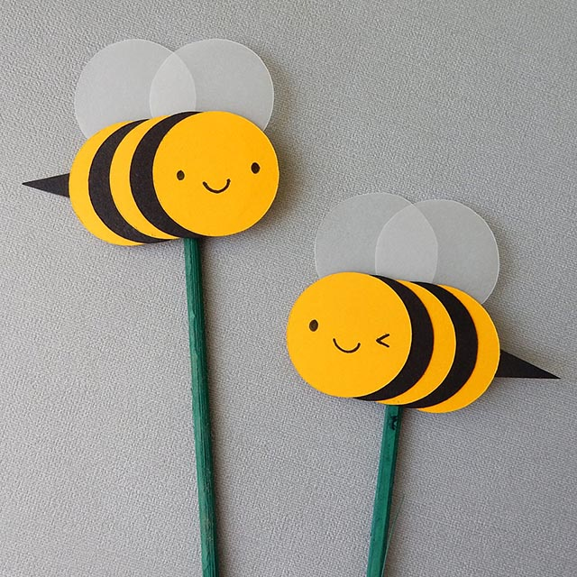
2.PČELICE NA ŠTAPIĆIMA
POTREBAN MATERIJAL:
ŽUTI PAPIR
CRNI PAPIR
PAUS PAPIR ILI PAPIR ZA PEČENJE
ŠTAPIĆ ILI SLAMKA
ŠKARE
LJEPILO
OLOVKA

Slide 5
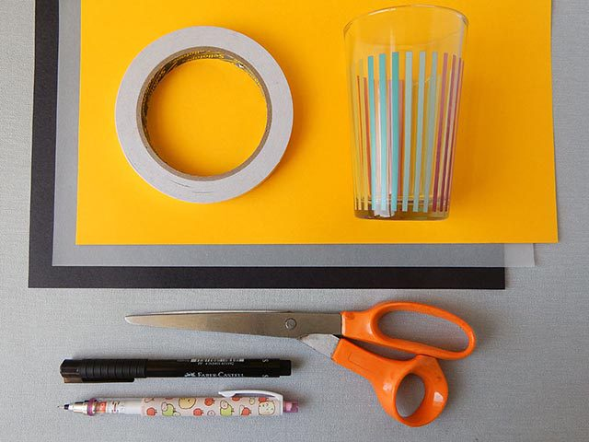
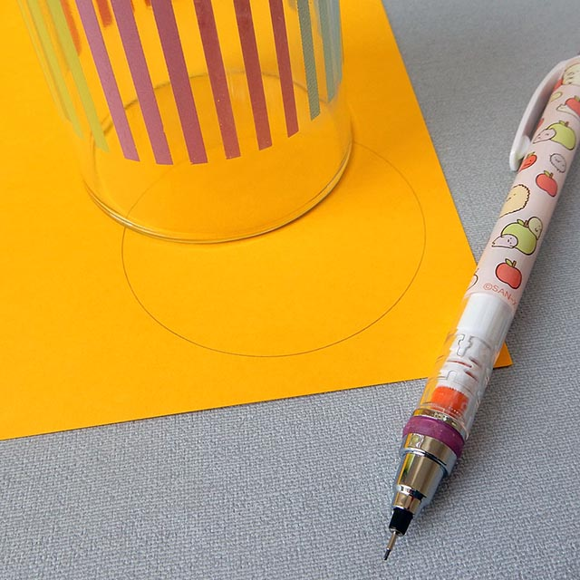
POTREBAN PRIBOR
1.

Slide 6
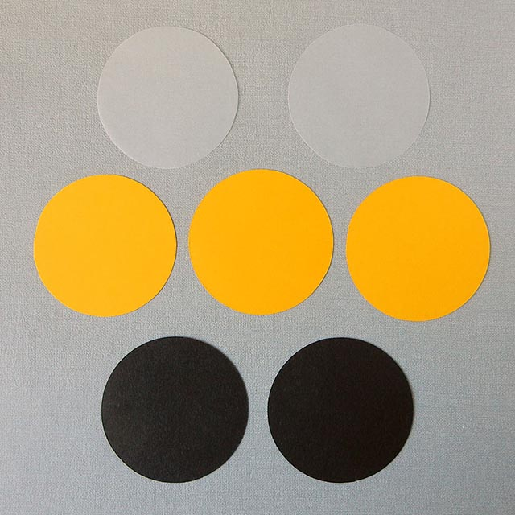
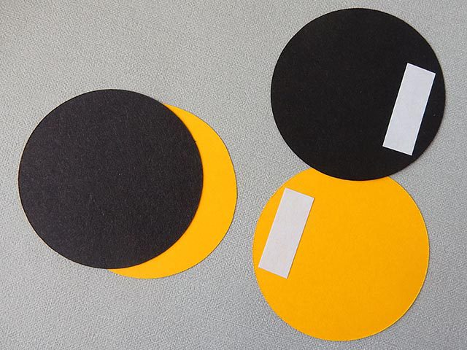
2.
3.

Slide 7
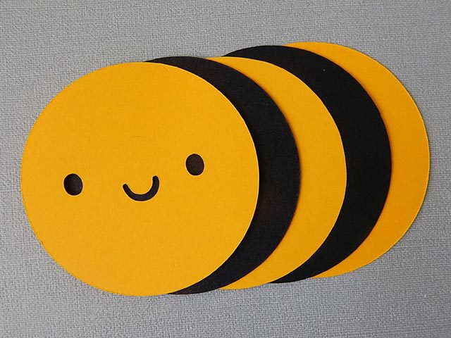
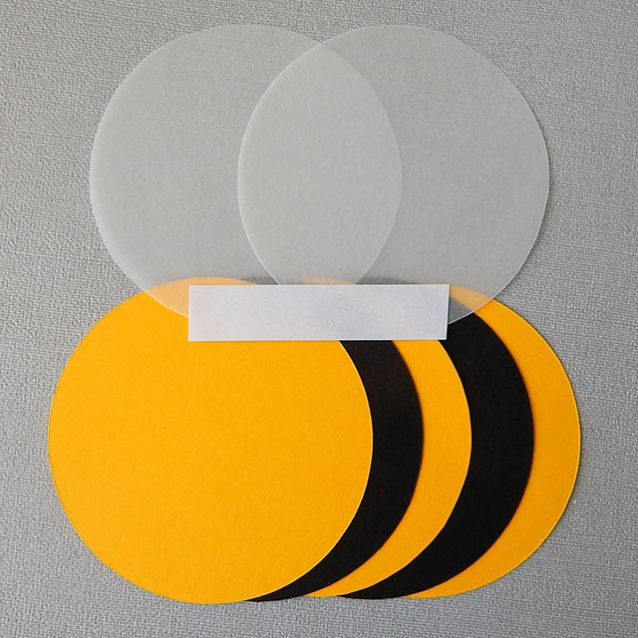
4.
5.

Slide 8
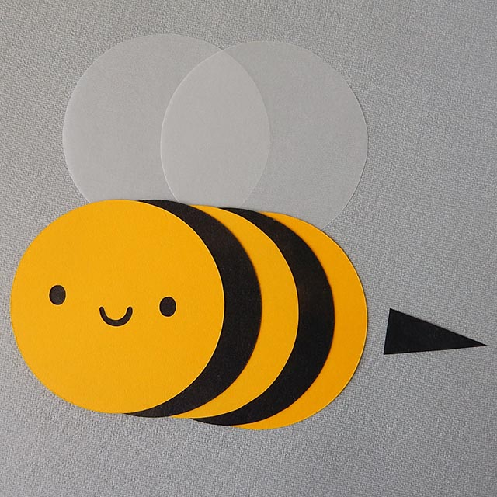
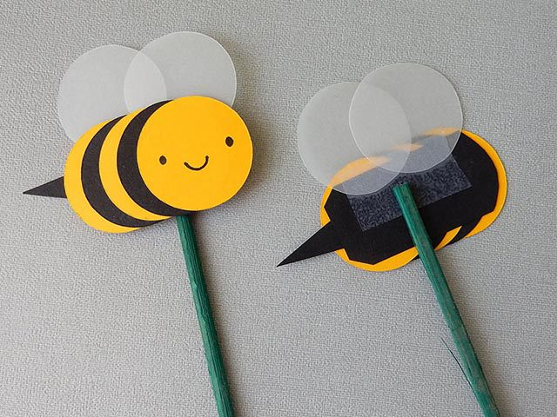
6.
7.

Slide 9
